Slide 1
데이터 엔지니어링 교육과정 강의 일정
1일차 > 데이터 엔지니어링의 개요 및 실습
> 데이터 엔지니어링 소개
> 천재교육 실무에서의 데이터 엔지니어링
> 실습 범위 안내 및 기초 실습
Cloud 에서의 데이터 엔지니어링
2일차 > 데이터 파이프라인 구성 실습
> Sub Module 구성
> Main Module 구성
01 AWS 서비스 분류별 소개
02 AWS 상에서의 데이터 엔지니어링 시연
03 관련 자격증 소개 및 마무리
3일차 > 데이터 파이프라인 End-to-End 프로젝트
> 프로젝트 아키텍처 소개
> 프로젝트 실습
4일차 > Apache Spark의 개요 및 실습
> 데이터 파이프라인 프로젝트 리뷰
> Apache Spark 소개
> Pyspark 환경구성 & 코드 실습
> 과제 안내
5일차 > Cloud 에서의 데이터 엔지니어링
> Spark SQL & ML 실습
> AWS 서비스를 이용한 데이터 처리
> AWS 서비스 & 관련 자격증 소개

Slide 2
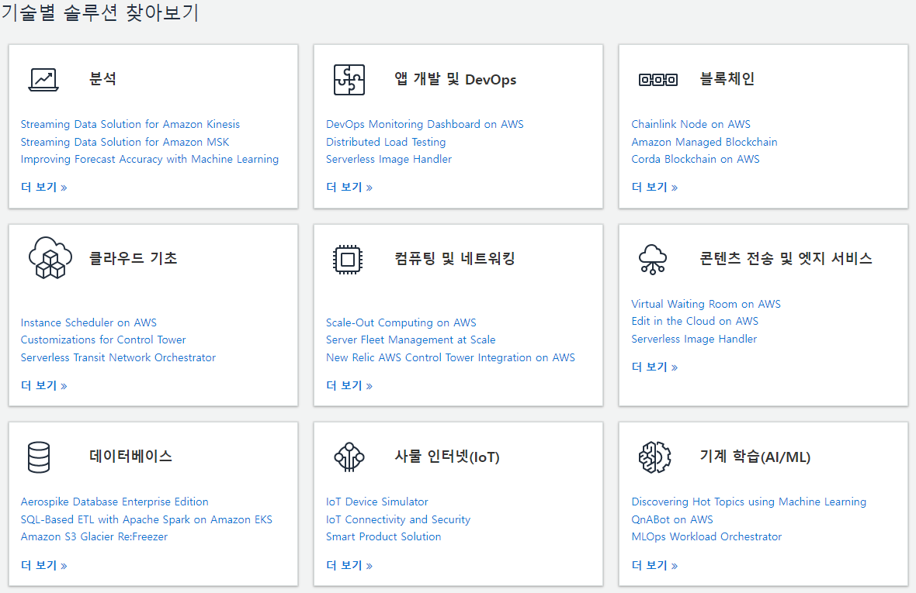
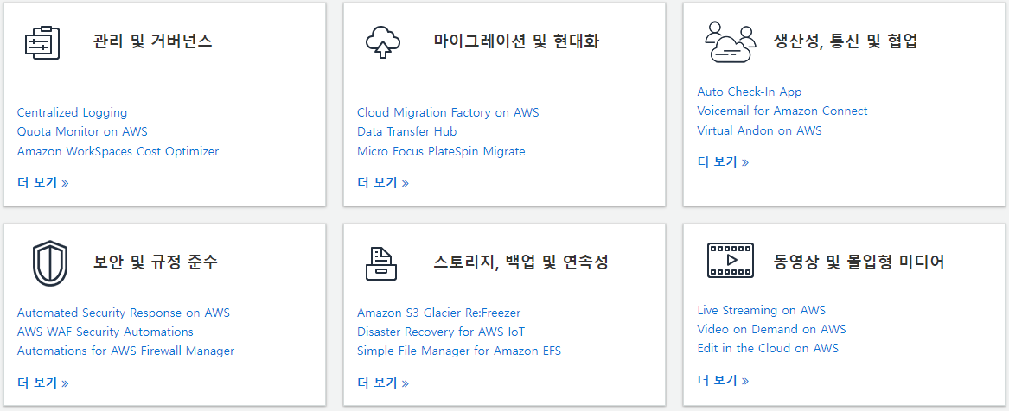
AWS Architecture

Slide 3






AWS Architecture
Storage
Service(Solution) / Resource | 특징
 | 업계 최고 수준의 확장성, 데이터 가용성, 보안 및 성능을 제공하는 Object Storage 서비스 원하는 양의 데이터를 저장하고 보호하여 하드웨어 교체 주기 없이 비용을 절감할 수 있음. 장기 백업 및 아카이브용 Glacier Bucket 관리로 검색 시간이 느린 대신, 가격이 저렴한 옵션이 존재함.
 | 사용이 쉽고 확장 가능한 고성능 Block Storage 서비스로, Amazon EC2 용으로 설계됨.
 | 파일을 추가하고 제거할 때 자동으로 확장되고 축소되어 관리나 프로비저닝이 필요하지 않은 Amazon EC2를 위해 설계된 탄력적 서버리스 파일 시스템.
Object
S3 Glacier Flexible Retrieval
Amazon Simple Storage Service (Amazon S3)
Bucket
Amazon Elastic Block Store (Amazon EBS)
Amazon Elastic File System (Amazon EFS)

Slide 4







AWS Architecture
Compute
Service(Solution) / Resource | 특징
 | 안전하고 안정적이며 비용 효율적인 고성능 컴퓨팅 인프라 제공 AMI 가상 이미지를 손쉽게 복제 및 새로운 컴퓨팅 인프라에 배포 가능 Auto Scaling 기능을 통해 자동적으로 인프라 관리 가능 및 고정 IP 연결 기능 제공
 | 사전 구성된 클라우드 리소스를 통해 애플리케이션 및 웹사이트 구축 서비스 제공 VPS(Virtual Private Server) Instance, Container, Storage, DB 등 효율적인 리소스 Migration 및 네트워킹, 엑세스, 그리고 보안 환경을 자동으로 구성함
 | 인프라를 프로비저닝하거나 관리하지 않고 이벤트 중심의 코드를 실행하는 서버리스 기반 컴퓨팅 서비스 AWS 서비스 및 애플리케이션에서 Lambda를 트리거할 수 있으면 사용한 만큼만 지불하는 방식으로, 항상 서버를 띄워야 하지 않는 서비스의 경우 최적화되어 있음. 메모리 한계, 실행 시간 제한 등의 단점이 있음.
 | AWS Fargate, EC2, Spot Instace 등 AWS 컴퓨팅 서비스 및 기능의 전체 범위에 걸쳐 배치 컴퓨팅 워크로드를 계획, 예약 및 실행할 수 있음.
AMI
Auto scaling
Amazon Elastic Compute Cloud (Amazon EC2)
Elastic IP address
Amazon Lightsail
AWS Lambda
AWS Batch

Slide 5







AWS Architecture
Networking & Content Delivery
Service(Solution) / Resource | 특징
 | 리소스 배치, 연결 및 보안을 포함하여 가상 네트워킹 환경 구성 가능 Amazon EC2, Amazon RDS Instance와 같은 리소스를 VPC에 추가하고 계정, 가용 영역 또는 AWS Region에서 서로 통신하는 방법을 정의할 수 있음.
 | 하나 이상의 가용 영역에 있는 여러 대상 및 가상 Appliance에서 들어오는 애플리케이션 트래픽을 자동으로 분산하는 기능. 실시간으로 애플리케이션 상태 및 성능을 모니터링하여 병목현상 파악 및 고가용성과 자동 크기 조정
 | 높은 가용성과 확장성이 뛰어난 Domain Name System(DNS) 웹 서비스 www.example.com과 같은 이름을 192.168.0.1과 같은 숫자 IP주소로 변환 트래픽 흐름 및 라우팅 제어 기능으로 간편하게 구성된 장애 조치로 안정성 향상과 CNAME, A 등의 레코드 유형과 트래픽 라우팅 대상 매칭 관리
Endpoints
Router
Amazon Virtual Private Cloud (Amazon VPC)
Internet gateway
NAT gateway
Elastic Load Balancing
Amazon Route 53

Slide 6


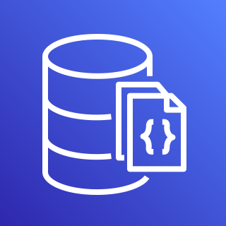


AWS Architecture
Database
Service(Solution) / Resource | 특징
 | 클라우드용으로 구축된 관계형 데이터베이스 관리 시스템(RDBMS) MySQL 및 PostgreSQL과 완벽하게 호환되며, 상용 등급 데이터베이스의 성능 및 가용성을 제공하는 대신 1/10의 비용만 지불. 연속적인 백업, 서버리스 컴퓨팅, 자동 다중 Regrion 복제 및 다른 AWS 서비스 통합 제공
 | 클라우드에서 간편하게 DB 설치, 운영 및 확장할 수 있는 관리형 서비스 모음 MySQL, MariaDB, PostgreSQL, Oracle 및 SQL Server 등의 7가지 주요 엔진 선택 가능 AWS Outposts를 통해 On-premise에 배포 가능
 | Amazon DocumentDB: JSON 워크로드 기반 완전관리형 DocumentDB로 MongoDB와 호환됨 모든 규모에서 10ms 미만의 성능을 제공하는 NoSQL 데이터베이스 서비스인 Amazon DynamoDB 서비스 제공
 | Redis 호환성 및 내구성을 갖춘 인메모리 데이터베이스 서비스로, 초고속 성능을 제공 매일 13조 개 이상의 요청과 매초 1억 6천만 개 이상의 요청을 처리하는 초고속 성능으로 데이터에 액세스함. 클러스터마다 Storage 수를 애플리케이션의 요구사항에 맞게 원활하게 크기를 조정할 수 있음.
Amazon Aurora
Amazon Relational Database Service (Amazon RDS)
Amazon DocumentDB (with MongoDB compatibility)
Amazon DynamoDB
Amazon MemoryDB for Redis

Slide 7








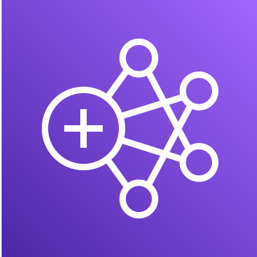

AWS Architecture
Analytics
Service(Solution) / Resource | 특징
 | 실시간 데이터 스트림 수집/처리/분석 Kinesis Data Firehose: 실시간 스트림을 Data Store, Warehouse, 분석 서비스에 로드
 | Serverless Data Integration Event Driven ETL Pipeline 작업 실행 설정 가능
 | AWS Glue 기반 Data Lake Management Service 모든 데이터를 원래 형식 및 분석에 필요한 형식으로 저장 및 관리 DB, Object Storage 등에서 데이터 수집 및 카탈로그화한 결과를 AWS S3 Data Lake로 옮긴 다음 데이터 엑세스를 보호하도록 지원함. AWS Redshift, Athena, EMR, QuickSight 등에서 데이터 세트를 사용할 수 있음.
 | AWS S3에 저장된 데이터를 표준 SQL을 사용해 데이터를 간편하게 분석할 수 있는 대화식 쿼리 서비스로, Serverless 형태로 제공
 | Apache Spark, Hive, Presto 등 빅데이터 워크로드를 손쉽게 실행하고 크기를 조정하는 서비스. Serverless 서비스도 새로운 옵션으로 출시함.
 | Tableau와 유사한 서비스로, 데이터 중심 결정을 내릴 수 있도록 데이터 분석 결과를 정교하게 대시보드로 시각화 및 ML 인사이트 기능으로 고급 분석 지원가능한 BI 툴
Amazon Kinesis
Amazon Kinesis Data Firehose
AWS Glue
Crawler
AWS Glue Data Catalog
AWS Lake Formation
Data lake
Amazon Athena
Amazon EMR
Amazon QuickSight

Slide 8




AWS Architecture
Management & Governance, Security
Service(Solution) / Resource | 특징
 | 웹과 모바일 앱에 빠르고 손쉽게 사용자 가입, 로그인 및 액세스 제어기능. 수백만의 사용자 확장 가능과 소셜 자격 증명 공급자와 엔터프라이즈 자격 증명 공급자(SAML 2.0 및 OpenID Connect 사용)을 통한 로그인 지원 가능
 | AWS 서비스 및 리소스에 대한 액세스와 ID를 안전하게 관리 서비스 및 리소스 액세스 주체를 지정하고 세분화된 권한을 관리할 수 있음
 | 인프라를 코드로 처리하여 AWS 및 서드 파티 리소스를 모델링, 프로비저닝 및 관리 eksctl CLI을 통해 자동으로 EKS 클러스터 생성과 같은 복잡한 인프라 구축과 설정 시 CloudFormation Stack 사용
 | AWS 및 기타 On-premise에서 AWS 리소스 및 애플리케이션 관찰 기능으로 운영 가시성과 통찰력을 확보 모니터링 및 시스템 전체 성능 변경에 대응하며 리소스 사용률을 최적화하는 데 필요한 데이터와 로그에서 실행 가능한 인사이트 제공
Amazon Cognito
AWS Identity and Access Management (IAM)
AWS CloudFormation
Amazon CloudWatch

Slide 9






AWS Architecture
Application Integration
Service(Solution) / Resource | 특징
 | 메시징, SMS, 이메일 및 모바일 푸시 알림 서비스 애플리케이션 간(A2A), 사용자간(A2P) 통신 모두를 위한 완전관리형 메시징 서비스
 | 마이크로 서비스, 분산 시스템 및 서버리스 애플리케이션을 위한 완전관리형 메시지 대기열 관리 오버헤드 제거로 애플리케이션을 신속하고 효율적으로 구축 및 확장이 가능하며, 메시지를 안정적으로 전달하여 모든 메시지의 복사본 여러 개가 다중 가용 영역 전체에 중복으로 저장할 수 있음.
 | Apache Airflow를 위한 관리형 오케스트레이션 서비스 Managed Workflows에서 Airflow와 Python을 사용하여 워크플로를 생성할 수 있음 해당 워크플로 실행용량을 자동으로 확장하여 사용자의 요구 사항을 충족하고, AWS 보안 서비스와 통합되어 데이터에 빠르고 안전하게 엑세스할 수 있음.
 | Lambda, ECS, SQS, EventBridge 등 AWS 리소스를 탄력적인 비즈니스 워크플로, 데이터 파이프라인, 애플리케이션으로 구성할 수 있는 기각적 로우 코드 워크플로 서비스.
 | 이벤트 수신, 필터링, 변환, 라우팅 및 전송 기능을 제공하는 서버리스 이벤트 버스. AWS, 기존 시스템 또는 다른 SaaS 애플리케이션에서의 대규모 이벤트 기반 애플리케이션 구축 가능함.
 | 규모와 상관없이 개발자가 손쉽게 API를 생성, 게시, 유지 관리, 모니터링 및 보안 유지 할 수 있도록 하는 완전관리형 서비스. CORS 지원과 엑세스 제어, 트래픽 관리, RESTful API, Websocket API, 및 컨테이너식 서버리스 워크로드 및 웹 애플리케이션 지원 가능함.
Amazon Simple Notification Service (Amazon SNS)
Amazon Simple Queue Service (Amazon SQS)
Amazon Managed Workflows for Apache Airflow(MWAA)
AWS Step Functions
Amazon EventBridge
Amazon API Gateway

Slide 10




AWS Architecture
Container Service
Service(Solution) / Resource | 특징
 | AWS 클라우드와 On-Premise 데이터 센터에서 Kubernetes를 실행하는데 사용되는 관리형 Kubernetes 서비스. Kubernetes Control Plaine 가용성과 확장성을 관리하며, AWS Fargate 또는 Amazon EC2를 인프라 옵션으로 선택할 수 있음. Eksctl과 같은 cli 명령어 옵션 제공으로 손쉽게 클러스터 구축 및 관리 가능
 | 애플리케이션 Image, Artifact를 안정적으로 배포할 수 있도록 뛰어난 성능 호스팅을 제공하는 완전관리형 컨테이너 레지스트리 Amazon ECS, EKS 등에서 컨테이너 이미지를 보다 빠르게 액세스하고 가용성을 개선.
 | 컨테이너화된 애플리케이션의 손쉬운 배포, 관리 및 크기 조정을 지원하는 완전관리형 컨테이너 오케스트레이션 서비스. CI/CD와 자동화 도구를 사용하여 클라우드에 수천 개의 컨테이너 운영 가능함 Auto Scaling 가능으로 효율적으로 컴퓨팅 자원 관리할 수 있음.
 | 서버를 관리하지 않고도 애플리케이션 구축에 초점을 맞출 수 있도록 지원하는 종량제 서버리스 컴퓨팅 엔진. Amazon ECS, Amazon EKS와 호환되며, 자동으로 Container Image 빌드부터 애플리케이션 실행과 관리 기능 지원.
Amazon Elastic Kubernetes Service (Amazon EKS)
Amazon Elastic Container Registry (Amazon ECR)
Amazon Elastic Container Service (Amazon ECS)
AWS Fargate

Slide 11

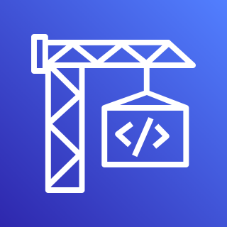


AWS Architecture
Developer Tool
Service(Solution) / Resource | 특징
 | Private Git Repository 호스팅하는 관리형 소스제어 서비스 Git Standard 기능 지원으로 기존 Git 기반 툴과 원활하게 지원 가능
 | 소스코드를 컴파일하는 단계부터 테스트 실행 후 SW 패키지를 개발하여 배포하는 단계까지 마칠 수 있는 완전관리형의 지속적 통합(Continuous Integration) 서비스.
 | 빠르고 안정적인 애플리케이션 및 인프라 업데이트를 위해 릴리스 파이프라인을 자동화하는데 도움이 되는 완전관리형 지속적 전달(Continuous Deliver) 서비스.
 | Amazon EC2, AWS Fargate, AWS Lambda 등 다양한 컴퓨팅 서비스에 대한 SW 배포를 자동화하는 완전관리형 지속적 배포(Continuous Deployment) 서비스. 기존 SW 릴리스 프로세스나 CD Chain(AWS CodePipeline, GitHub Actions, Jenkins)과도 통합할 수 있음
AWS CodeCommit
AWS CodeBuild
AWS CodePipeline
AWS CodeDeploy

Slide 12








AWS Architecture
Machine Learning
Service(Solution) / Resource | 특징
 | 완전관리형 인프라, 도구 및 워크플로 제공으로 쉽게 기계학습 모델을 구축, 훈련 및 배포하는 통합 서비스. SageMaker Canvas를 통해 비즈니스 분석가에서 시각적 인터페이스 제공 SageMaker Studio를 사용하여 데이터셋 준비하고 모델을 구축, 훈련 및 배포 가능 SageMaker MLOps를 통해 대규모로 모델을 배포 및 관리 가능
 | 클라우드에서 딥러닝을 가속화할 수 있는 인프라 및 도구 제공 Tensorflow, PyTorch, Apache MXNet, Keras 등 인기있는 딥러닝 프레임워크와 인터페이스가 사전 설치된 Amazon EC2 P3 Instance 시작으로 딥러닝 애플리케이션을 빠르게 구축.
 | 사용자 지정 기계 학습 환경을 쉽고 빠르게 배포할 수 있도록 하기 위해 딥러닝 프레임워크와 함께 설치 되는 Docker Image 제공. 현재 Tensorflow, Apache MXNet Framework 지원, PyTorch는 아직 미지원. Amazon EKS, Amazon ECS 및 Amzon EC2에 배포할 수 있으며, Amazon ECR 및 AWS Marketplace를 통해 무료로 제공됨.
 | 코드 변경 없이 적절한 GPU 지원 추론 가속을 EC2, SageMaker Instance, 또는 ECS 작업에 연결하여 추론 가속을 별도로 구성할 수 있음. 기계 학습 추론 비용의 최대 75% 절감할 수 있음
Train
Canvas
Notebook
Model
Amazon SageMaker
AWS Deep Learning AMIs
AWS Deep Learning Containers
Amazon Elastic Inference

Slide 13
AWS Architecture
독특한 서비스들
Service(Solution) / Resource | 특징

Slide 14
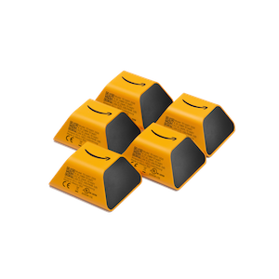
AWS Architecture
독특한 서비스들
Service(Solution) / Resource | 특징
AWS Monitron

Slide 15
AWS Architecture
독특한 서비스들
Service(Solution) / Resource | 특징
 | 기계 학습을 사용하여 산업 장비의 비정상적인 상태를 감지하는 엔드 투 엔드 시스템
AWS Monitron

Slide 16
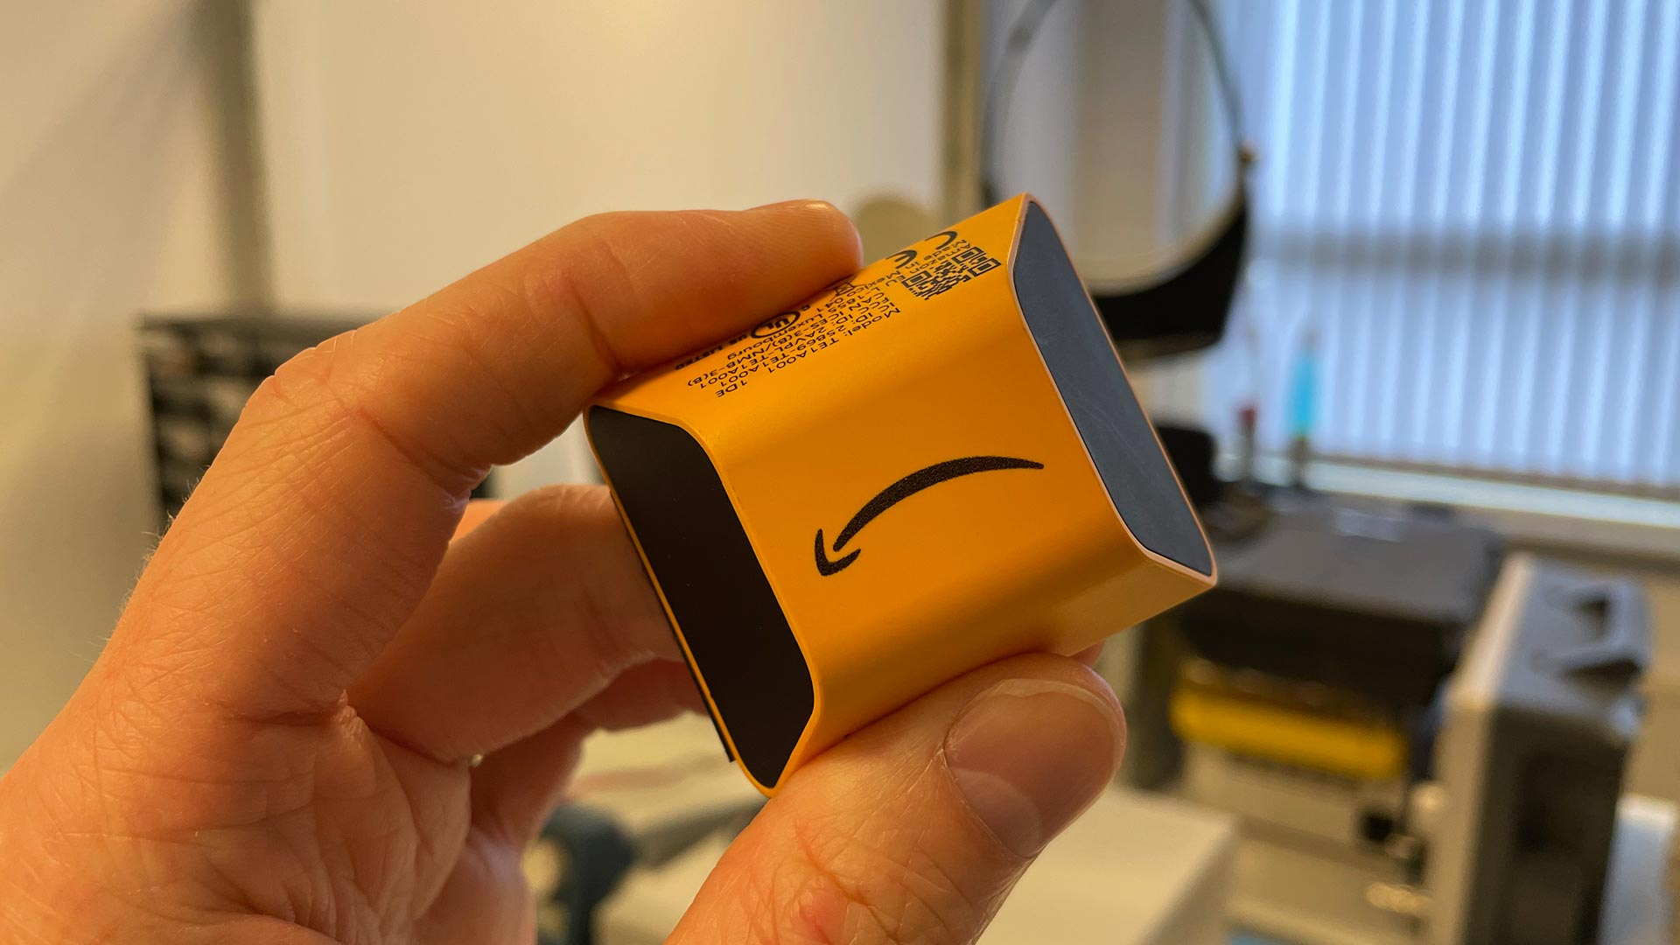
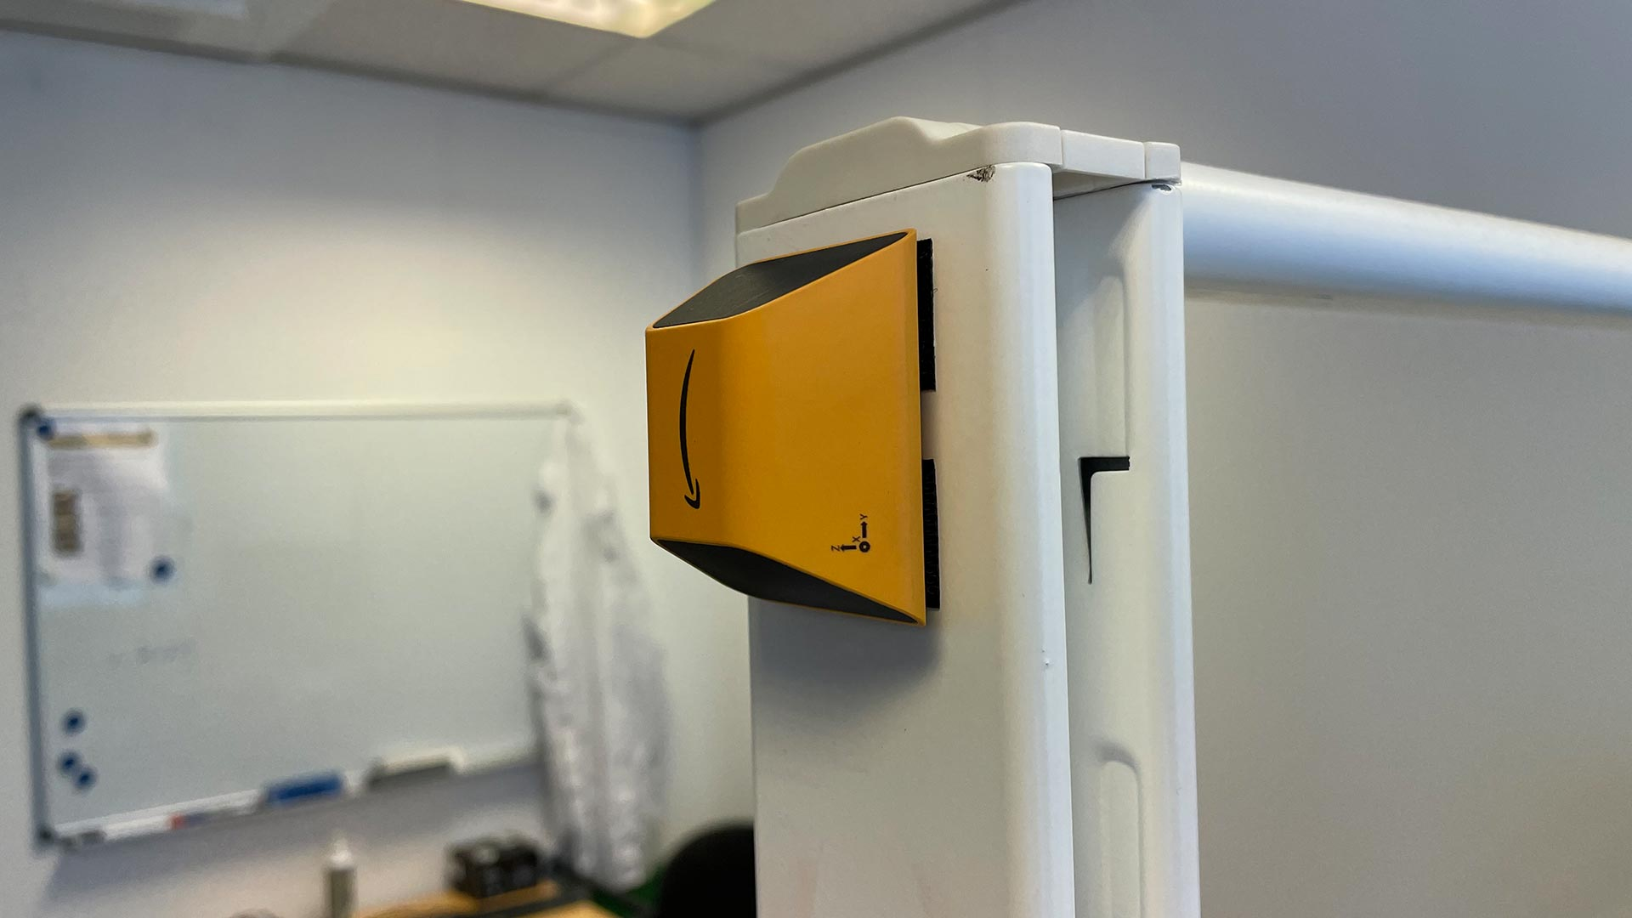
AWS Architecture
독특한 서비스들
Service(Solution) / Resource | 특징
 | 기계 학습을 사용하여 산업 장비의 비정상적인 상태를 감지하는 엔드 투 엔드 시스템
AWS Monitron

Slide 17
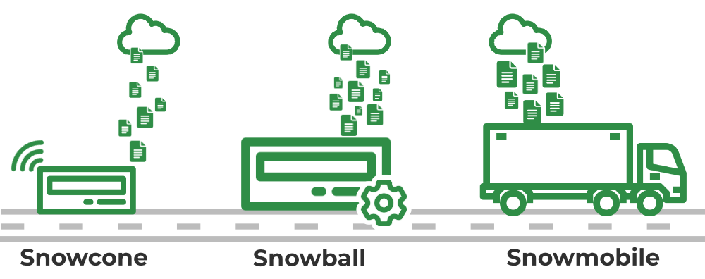
AWS Architecture
독특한 서비스들
Service(Solution) / Resource | 특징
 | 기계 학습을 사용하여 산업 장비의 비정상적인 상태를 감지하는 엔드 투 엔드 시스템
AWS Monitron
AWS Snow Family

Slide 18
AWS Architecture
독특한 서비스들
Service(Solution) / Resource | 특징
 | 기계 학습을 사용하여 산업 장비의 비정상적인 상태를 감지하는 엔드 투 엔드 시스템
 | 극한의 조건에서 현장 테스트를 마쳤으며 탁월한 보안 및 견고함을 갖춘 컴퓨팅 및 스토리지 호환 디바이스 페타바이트급 데이터를 오프라인에서 비용 효율적으로 이전할 수 있도록 특별히 구축된 디바이스
AWS Monitron
AWS Snow Family

Slide 19
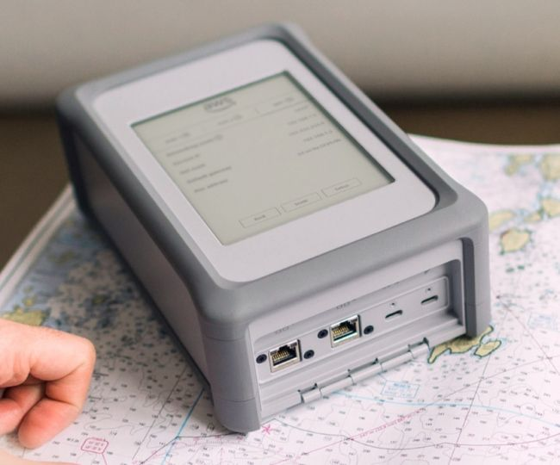
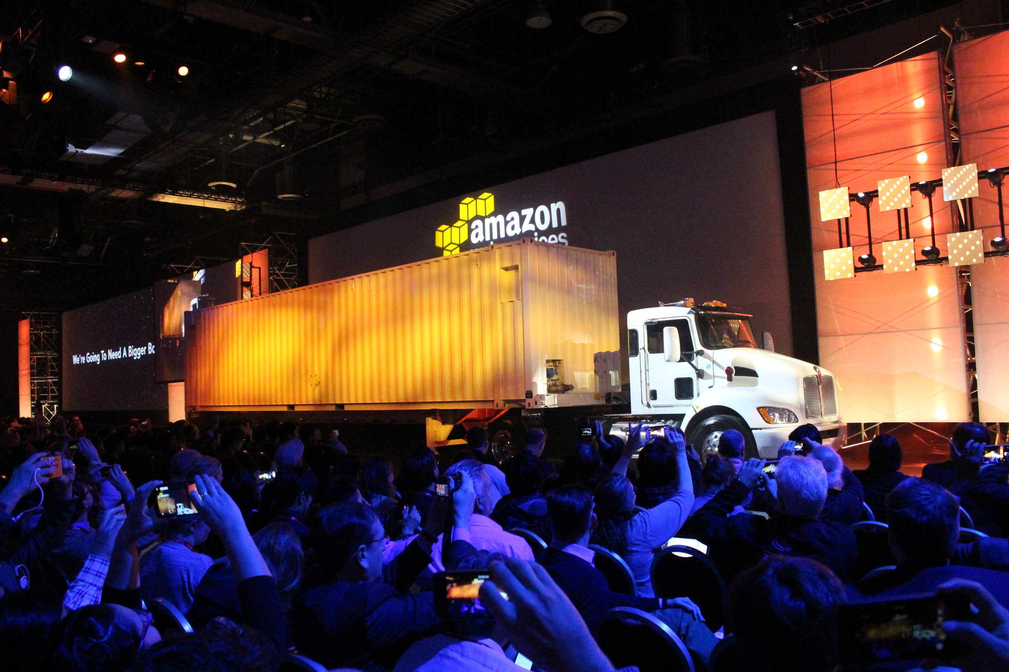
AWS Architecture
독특한 서비스들
Service(Solution) / Resource | 특징
 | 기계 학습을 사용하여 산업 장비의 비정상적인 상태를 감지하는 엔드 투 엔드 시스템
 | 극한의 조건에서 현장 테스트를 마쳤으며 탁월한 보안 및 견고함을 갖춘 컴퓨팅 및 스토리지 호환 디바이스 페타바이트급 데이터를 오프라인에서 비용 효율적으로 이전할 수 있도록 특별히 구축된 디바이스
AWS Monitron
AWS Snow Family

Slide 20

AWS Architecture
독특한 서비스들
Service(Solution) / Resource | 특징
 | 기계 학습을 사용하여 산업 장비의 비정상적인 상태를 감지하는 엔드 투 엔드 시스템
 | 극한의 조건에서 현장 테스트를 마쳤으며 탁월한 보안 및 견고함을 갖춘 컴퓨팅 및 스토리지 호환 디바이스 페타바이트급 데이터를 오프라인에서 비용 효율적으로 이전할 수 있도록 특별히 구축된 디바이스
AWS Monitron
AWS Snow Family
AWS Ground Station

Slide 21
AWS Architecture
독특한 서비스들
Service(Solution) / Resource | 특징
 | 기계 학습을 사용하여 산업 장비의 비정상적인 상태를 감지하는 엔드 투 엔드 시스템
 | 극한의 조건에서 현장 테스트를 마쳤으며 탁월한 보안 및 견고함을 갖춘 컴퓨팅 및 스토리지 호환 디바이스 페타바이트급 데이터를 오프라인에서 비용 효율적으로 이전할 수 있도록 특별히 구축된 디바이스
 | 인공위성 통신을 제어하고 데이터를 처리하며 작업을 확장할 수 있는 완전관리형 서비스
AWS Monitron
AWS Snow Family
AWS Ground Station

Slide 22
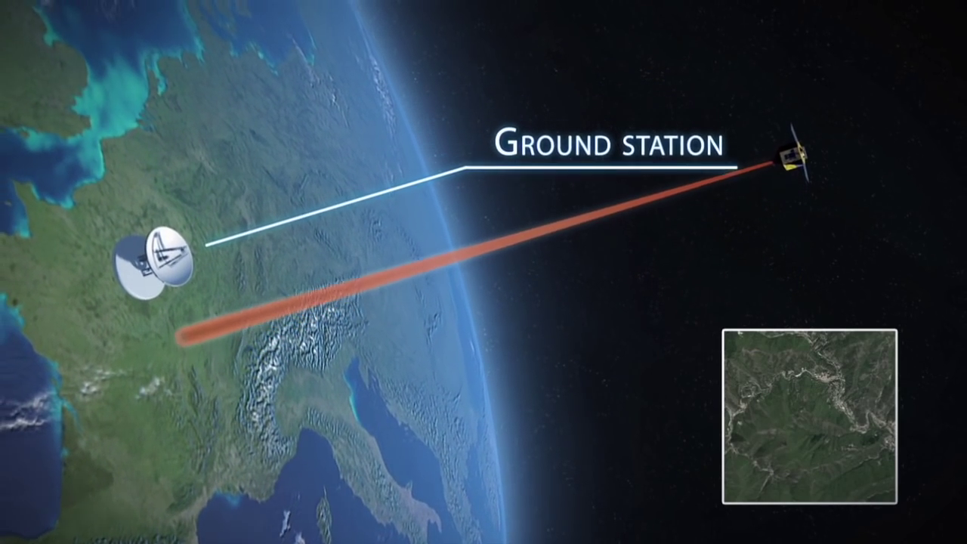
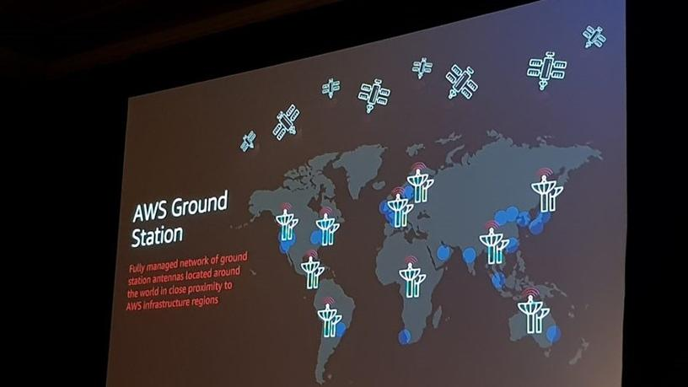
AWS Architecture
독특한 서비스들
Service(Solution) / Resource | 특징
 | 기계 학습을 사용하여 산업 장비의 비정상적인 상태를 감지하는 엔드 투 엔드 시스템
 | 극한의 조건에서 현장 테스트를 마쳤으며 탁월한 보안 및 견고함을 갖춘 컴퓨팅 및 스토리지 호환 디바이스 페타바이트급 데이터를 오프라인에서 비용 효율적으로 이전할 수 있도록 특별히 구축된 디바이스
 | 인공위성 통신을 제어하고 데이터를 처리하며 작업을 확장할 수 있는 완전관리형 서비스
AWS Monitron
AWS Snow Family
AWS Ground Station

Slide 23

AWS Architecture
독특한 서비스들
Service(Solution) / Resource | 특징
 | 기계 학습을 사용하여 산업 장비의 비정상적인 상태를 감지하는 엔드 투 엔드 시스템
 | 극한의 조건에서 현장 테스트를 마쳤으며 탁월한 보안 및 견고함을 갖춘 컴퓨팅 및 스토리지 호환 디바이스 페타바이트급 데이터를 오프라인에서 비용 효율적으로 이전할 수 있도록 특별히 구축된 디바이스
 | 인공위성 통신을 제어하고 데이터를 처리하며 작업을 확장할 수 있는 완전관리형 서비스
AWS Monitron
AWS Snow Family
AWS Ground Station
AWS Bracket

Slide 24
AWS Architecture
독특한 서비스들
Service(Solution) / Resource | 특징
 | 기계 학습을 사용하여 산업 장비의 비정상적인 상태를 감지하는 엔드 투 엔드 시스템
 | 극한의 조건에서 현장 테스트를 마쳤으며 탁월한 보안 및 견고함을 갖춘 컴퓨팅 및 스토리지 호환 디바이스 페타바이트급 데이터를 오프라인에서 비용 효율적으로 이전할 수 있도록 특별히 구축된 디바이스
 | 인공위성 통신을 제어하고 데이터를 처리하며 작업을 확장할 수 있는 완전관리형 서비스
 | 양자 컴퓨팅을 위한 과학 연구 및 소프트웨어 개발 속도를 높이기 위해 설계된 완전관리형 양자 컴퓨팅 서비스
AWS Monitron
AWS Snow Family
AWS Ground Station
AWS Bracket

Slide 25

AWS Architecture
독특한 서비스들
Service(Solution) / Resource | 특징
 | 기계 학습을 사용하여 산업 장비의 비정상적인 상태를 감지하는 엔드 투 엔드 시스템
 | 극한의 조건에서 현장 테스트를 마쳤으며 탁월한 보안 및 견고함을 갖춘 컴퓨팅 및 스토리지 호환 디바이스 페타바이트급 데이터를 오프라인에서 비용 효율적으로 이전할 수 있도록 특별히 구축된 디바이스
 | 인공위성 통신을 제어하고 데이터를 처리하며 작업을 확장할 수 있는 완전관리형 서비스
 | 양자 컴퓨팅을 위한 과학 연구 및 소프트웨어 개발 속도를 높이기 위해 설계된 완전관리형 양자 컴퓨팅 서비스
AWS Monitron
AWS Snow Family
AWS Ground Station
AWS Bracket
AWS Sumerian

Slide 26
AWS Architecture
독특한 서비스들
Service(Solution) / Resource | 특징
 | 기계 학습을 사용하여 산업 장비의 비정상적인 상태를 감지하는 엔드 투 엔드 시스템
 | 극한의 조건에서 현장 테스트를 마쳤으며 탁월한 보안 및 견고함을 갖춘 컴퓨팅 및 스토리지 호환 디바이스 페타바이트급 데이터를 오프라인에서 비용 효율적으로 이전할 수 있도록 특별히 구축된 디바이스
 | 인공위성 통신을 제어하고 데이터를 처리하며 작업을 확장할 수 있는 완전관리형 서비스
 | 양자 컴퓨팅을 위한 과학 연구 및 소프트웨어 개발 속도를 높이기 위해 설계된 완전관리형 양자 컴퓨팅 서비스
 | 브라우저 기반 3D, 증강 현실(AR) 및 가상 현실(VR) 애플리케이션을 간편하게 만들고 실행할 수 있는 서비스
AWS Monitron
AWS Snow Family
AWS Ground Station
AWS Bracket
AWS Sumerian

Slide 27
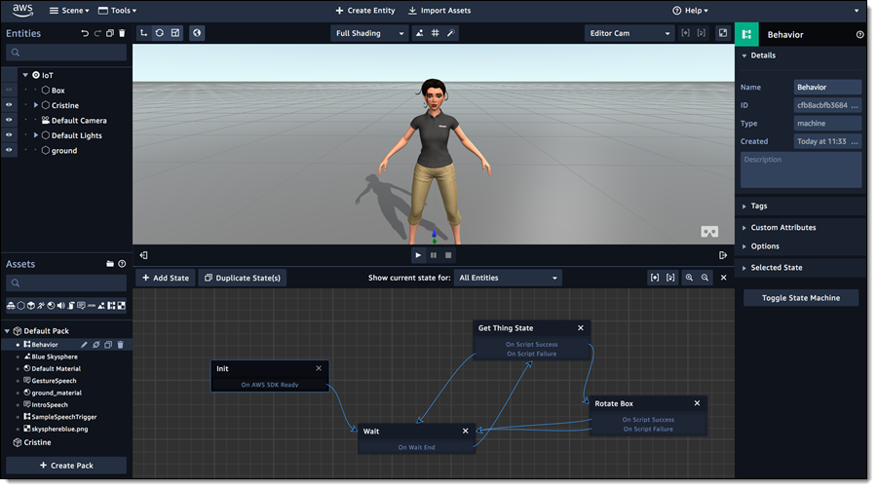
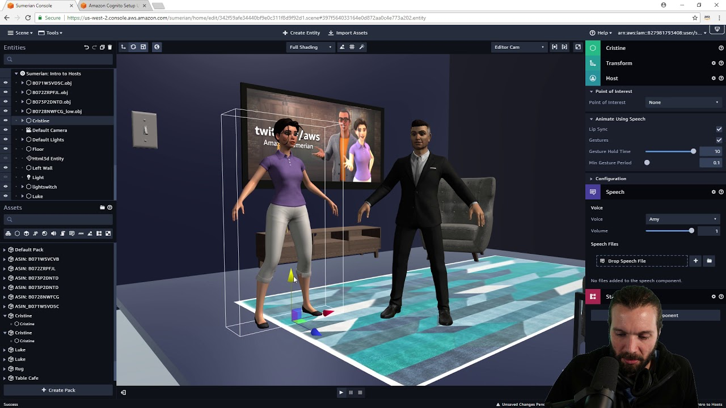
AWS Architecture
독특한 서비스들
Service(Solution) / Resource | 특징
 | 기계 학습을 사용하여 산업 장비의 비정상적인 상태를 감지하는 엔드 투 엔드 시스템
 | 극한의 조건에서 현장 테스트를 마쳤으며 탁월한 보안 및 견고함을 갖춘 컴퓨팅 및 스토리지 호환 디바이스 페타바이트급 데이터를 오프라인에서 비용 효율적으로 이전할 수 있도록 특별히 구축된 디바이스
 | 인공위성 통신을 제어하고 데이터를 처리하며 작업을 확장할 수 있는 완전관리형 서비스
 | 양자 컴퓨팅을 위한 과학 연구 및 소프트웨어 개발 속도를 높이기 위해 설계된 완전관리형 양자 컴퓨팅 서비스
 | 브라우저 기반 3D, 증강 현실(AR) 및 가상 현실(VR) 애플리케이션을 간편하게 만들고 실행할 수 있는 서비스
AWS Monitron
AWS Snow Family
AWS Ground Station
AWS Bracket
AWS Sumerian

Slide 28

AWS Architecture
독특한 서비스들
Service(Solution) / Resource | 특징
 | 기계 학습을 사용하여 산업 장비의 비정상적인 상태를 감지하는 엔드 투 엔드 시스템
 | 극한의 조건에서 현장 테스트를 마쳤으며 탁월한 보안 및 견고함을 갖춘 컴퓨팅 및 스토리지 호환 디바이스 페타바이트급 데이터를 오프라인에서 비용 효율적으로 이전할 수 있도록 특별히 구축된 디바이스
 | 인공위성 통신을 제어하고 데이터를 처리하며 작업을 확장할 수 있는 완전관리형 서비스
 | 양자 컴퓨팅을 위한 과학 연구 및 소프트웨어 개발 속도를 높이기 위해 설계된 완전관리형 양자 컴퓨팅 서비스
 | 브라우저 기반 3D, 증강 현실(AR) 및 가상 현실(VR) 애플리케이션을 간편하게 만들고 실행할 수 있는 서비스
AWS Monitron
AWS Snow Family
AWS Ground Station
AWS Bracket
AWS Sumerian
AWS Deep Lens

Slide 29
AWS Architecture
독특한 서비스들
Service(Solution) / Resource | 특징
 | 기계 학습을 사용하여 산업 장비의 비정상적인 상태를 감지하는 엔드 투 엔드 시스템
 | 극한의 조건에서 현장 테스트를 마쳤으며 탁월한 보안 및 견고함을 갖춘 컴퓨팅 및 스토리지 호환 디바이스 페타바이트급 데이터를 오프라인에서 비용 효율적으로 이전할 수 있도록 특별히 구축된 디바이스
 | 인공위성 통신을 제어하고 데이터를 처리하며 작업을 확장할 수 있는 완전관리형 서비스
 | 양자 컴퓨팅을 위한 과학 연구 및 소프트웨어 개발 속도를 높이기 위해 설계된 완전관리형 양자 컴퓨팅 서비스
 | 브라우저 기반 3D, 증강 현실(AR) 및 가상 현실(VR) 애플리케이션을 간편하게 만들고 실행할 수 있는 서비스
 | 딥 러닝 기술을 확장하도록 설계된 완전히 프로그래밍 가능한 비디오카메라로 여러 AWS 기계 학습 서비스 및 AWS 클라우드에서 프로비저닝되는 배포된 모델에 대한 로컬 추론을 수행
AWS Monitron
AWS Snow Family
AWS Ground Station
AWS Bracket
AWS Sumerian
AWS Deep Lens

Slide 30
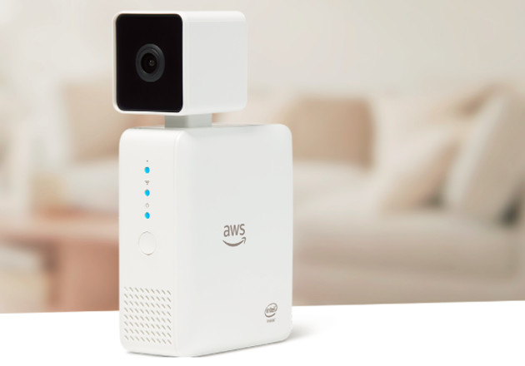
AWS Architecture
독특한 서비스들
Service(Solution) / Resource | 특징
 | 기계 학습을 사용하여 산업 장비의 비정상적인 상태를 감지하는 엔드 투 엔드 시스템
 | 극한의 조건에서 현장 테스트를 마쳤으며 탁월한 보안 및 견고함을 갖춘 컴퓨팅 및 스토리지 호환 디바이스 페타바이트급 데이터를 오프라인에서 비용 효율적으로 이전할 수 있도록 특별히 구축된 디바이스
 | 인공위성 통신을 제어하고 데이터를 처리하며 작업을 확장할 수 있는 완전관리형 서비스
 | 양자 컴퓨팅을 위한 과학 연구 및 소프트웨어 개발 속도를 높이기 위해 설계된 완전관리형 양자 컴퓨팅 서비스
 | 브라우저 기반 3D, 증강 현실(AR) 및 가상 현실(VR) 애플리케이션을 간편하게 만들고 실행할 수 있는 서비스
 | 딥 러닝 기술을 확장하도록 설계된 완전히 프로그래밍 가능한 비디오카메라로 여러 AWS 기계 학습 서비스 및 AWS 클라우드에서 프로비저닝되는 배포된 모델에 대한 로컬 추론을 수행
AWS Monitron
AWS Snow Family
AWS Ground Station
AWS Bracket
AWS Sumerian
AWS Deep Lens

Slide 31
AWS 데이터 엔지니어링 시연
데이터 가공
1) EMR Cluster 사용
Glue
2) Glue Job 사용
데이터 카탈로그에 저장
S3(Data Warehouse)
3) Glue Studio 사용
S3(Data Mart)
Quicksight
데이터 시각화
Athena
데이터 쿼리

Slide 32
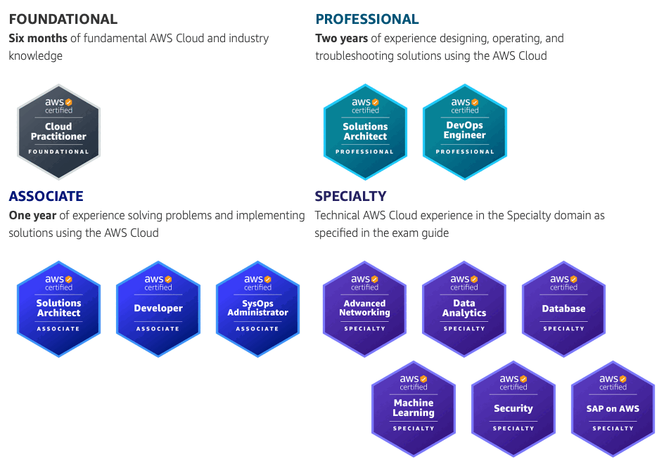

AWS Certifications

Slide 33

AWS Certifications

Slide 34
AWS Certifications
100 USD
300 USD
150 USD

Slide 35
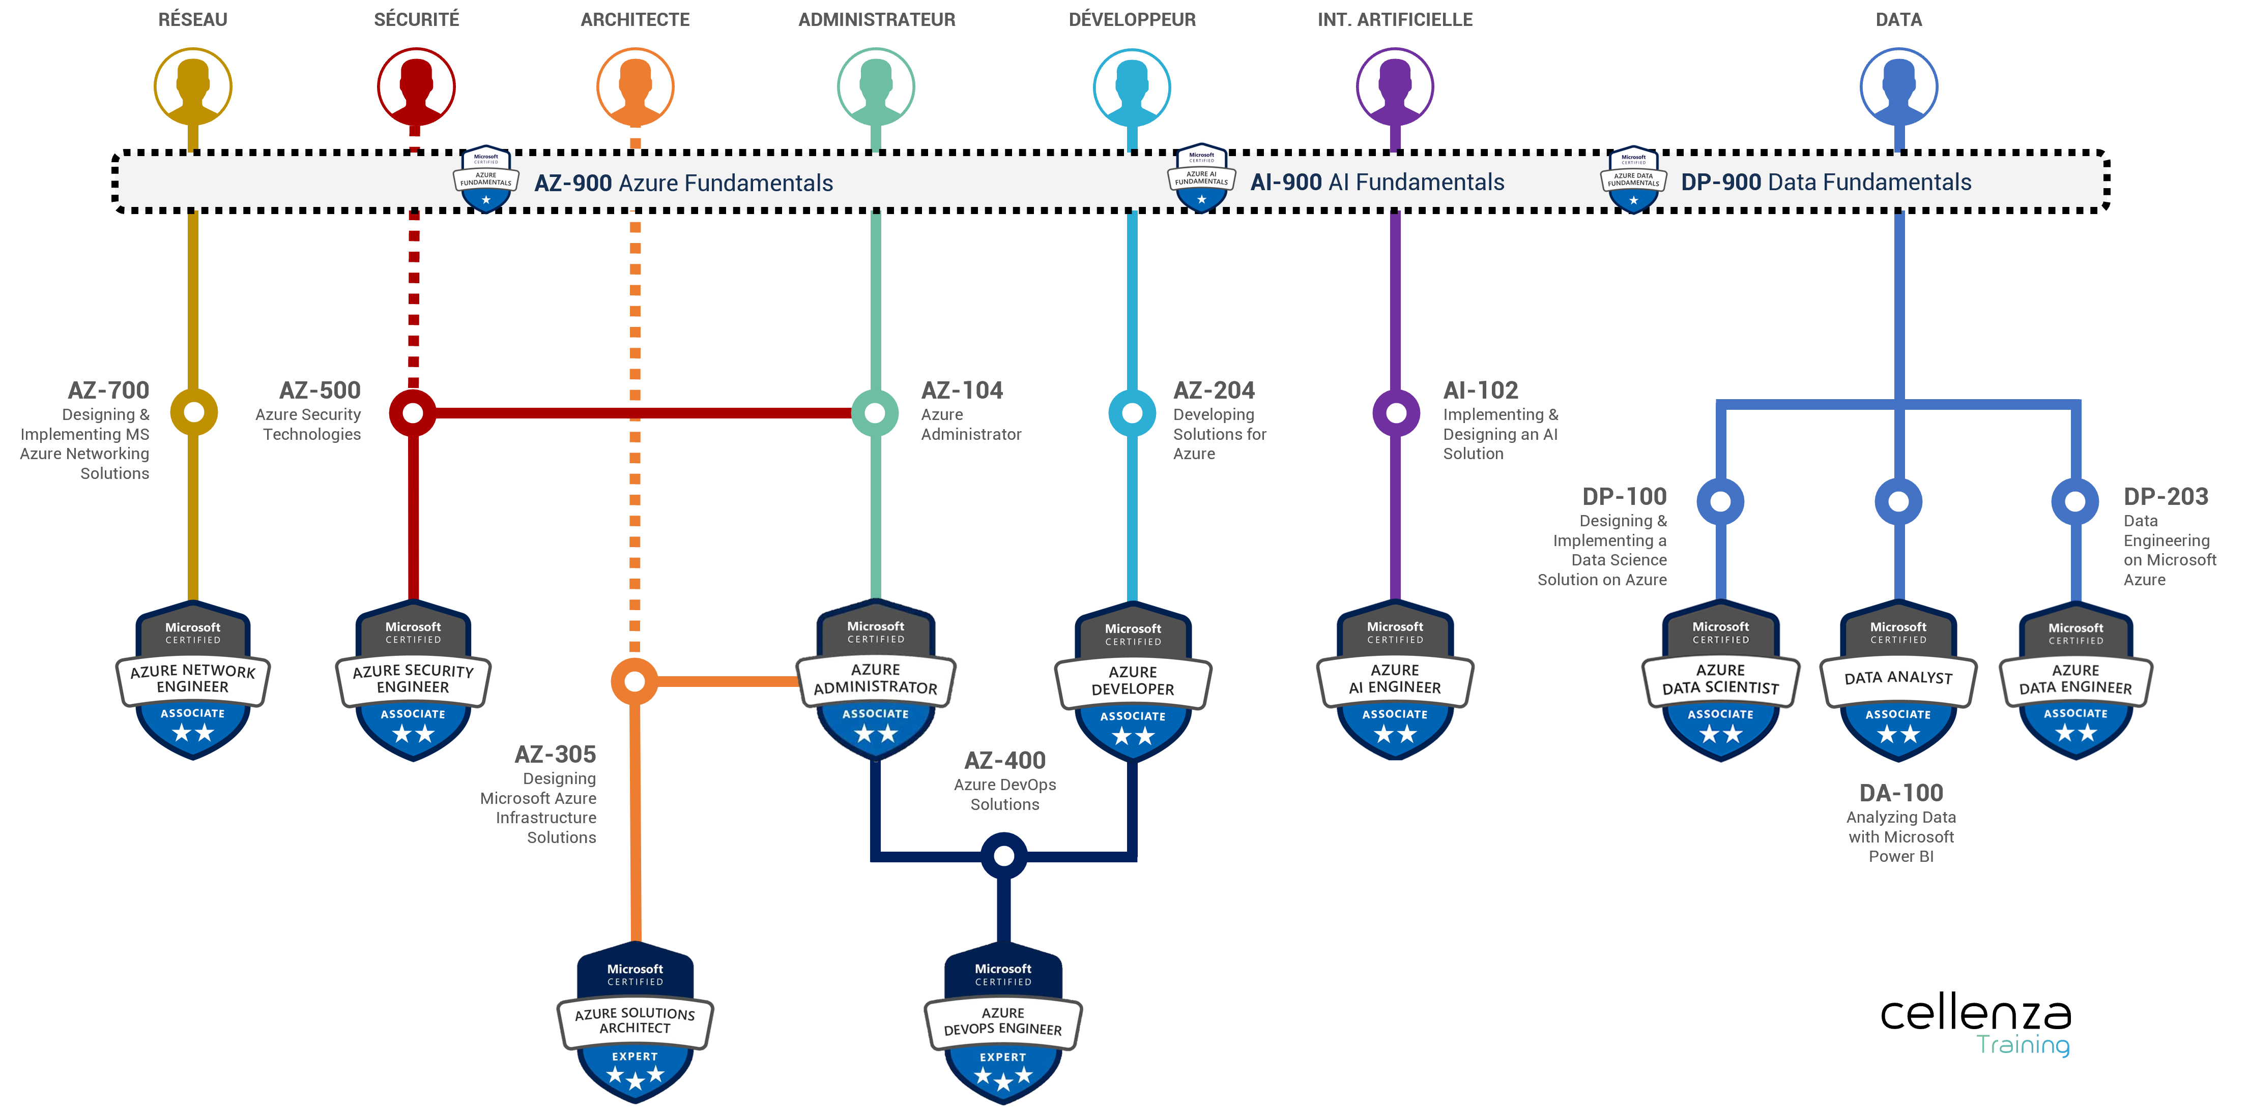
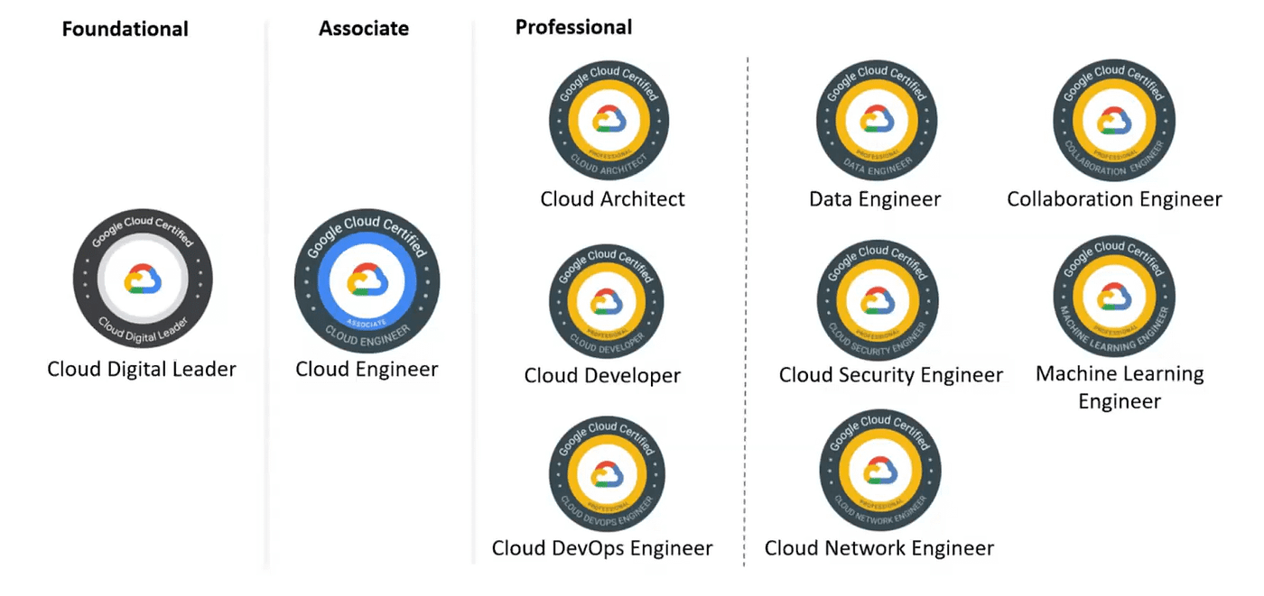
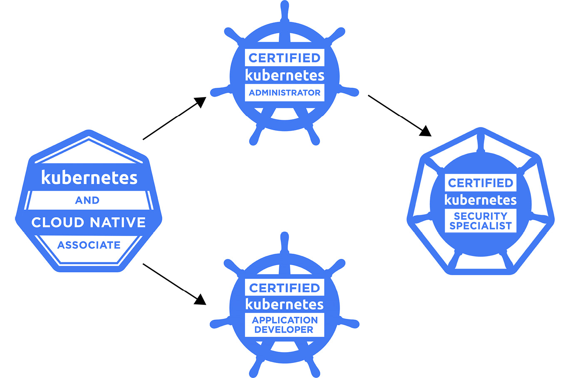

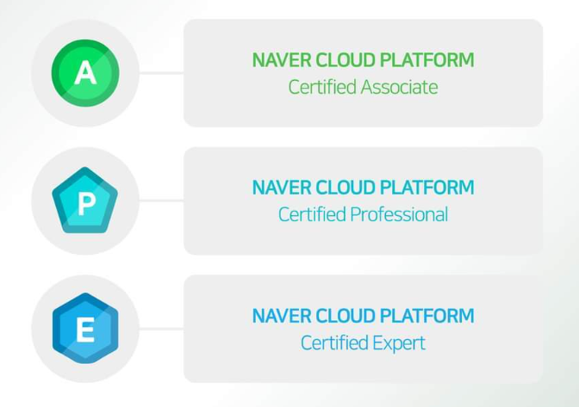


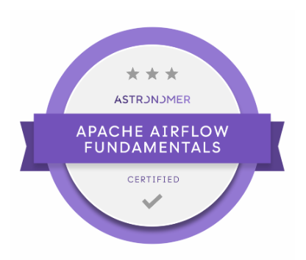
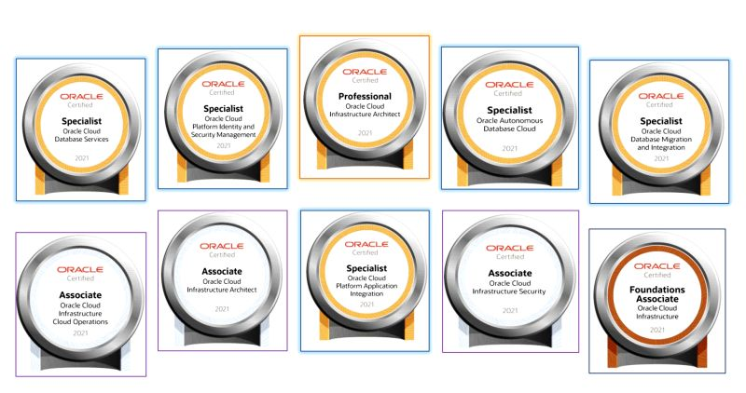
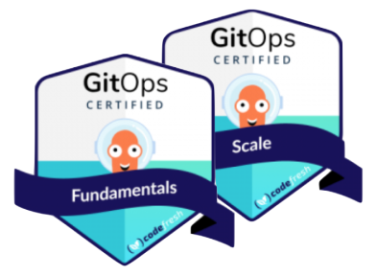
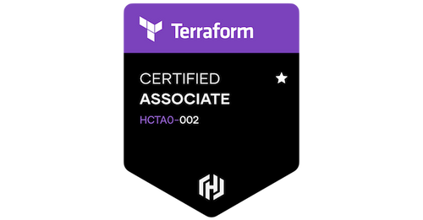

Other Certifications
Linux Foundation Certifications

Slide 36
Other Certifications
Linux Foundation Certifications
99 - 165 USD
약 200 USD
200 USD
395 USD
5-20만원
250 USD
200 USD
150 USD
200 USD 이상
70 USD
395 USD
250 USD

Slide 37
Other Certifications
1. 회사의 지원이 없다면 선택과 집중이 필요
2. 해당 분야를 공부하는데 강력한 동기부여
3. 취업시장에서 나의 가치를 어필할 수 있는 무기

